Slide 1
加拉太5：22
²² 聖靈所結的果子，就是仁愛、喜樂、和平、忍耐、恩慈、良善、信實、23 温柔、节制；这样的事没有律法禁止。

Slide 2
א‎ | ב‎ | ג‎ | ד‎ | ה‎ | ו‎ | ז‎ | ח‎ | ט‎ | י‎ | כ‎
 |  |  |  |  |  |  |  |  |  | ך‎
ל‎ | מ‎ | נ‎ | ס‎ | ע‎ | פ‎ | צ‎ | ק‎ | ר‎ | ש‎ | ת‎
 | ם‎ | ן‎ |  |  | ף‎ | ץ‎
圣洁
言语
生命
道
完美的天国
行为
^{加 5：22} 聖靈所結的果子，就是仁愛、喜樂、和平、忍耐、恩慈、良善、信實、23 温柔、节制；这样的事没有律法禁止。

Slide 3
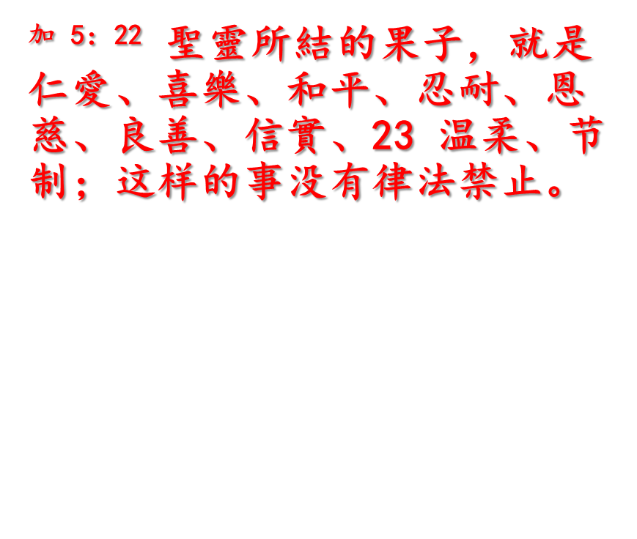

Slide 5
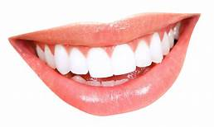
וּפְרִי
行為
思想
言語

Slide 6
הוּא
^{加 5：22} 聖靈所結的果子，וּפְרִי הָרוּחַ
仁愛אַהֲבָה 、
喜樂、
和平וְשָׁלוֹם 、
忍耐、
恩慈、
良善、 וְחֶסֶד
信實、
23 温柔וַעֲנָוָה 、
节制וּפְרִישׁוּת ；
这样的事 没有律法禁止。
就是

Slide 7
約翰福音3：16「神愛世人，甚至將他的獨生子賜給他們，叫一切信他的不致滅亡，反得永生。
仁愛אַהֲבָה
^{路加福音10：17} 那七十個人歡歡喜喜地回來，說：「主啊，因你的名，就是鬼也服了我們！」¹⁸ 耶穌對他們說：「我曾看見撒旦從天上墜落，像閃電一樣。¹⁹ 我已經給你們權柄可以踐踏蛇和蠍子，又勝過仇敵一切的能力，斷沒有什麼能害你們。²⁰ 然而，不要因鬼服了你們就歡喜，要因你們的名記錄在天上歡喜。」
喜樂、
和平וְשָׁלוֹם
^{約翰福音16：33} 我將這些事告訴你們，是要叫你們在我裡面有平安。在世上你們有苦難，但你們可以放心，我已經勝了世界。」
忍耐、
深长寬廣的 靈

Slide 8
詩篇136​
¹ 你們要稱謝耶和華，因他本為善，他的慈愛永遠長存！ ² 你們要稱謝萬神之神，因他的慈愛永遠長存！ ³ 你們要稱謝萬主之主，因他的慈愛永遠長存！ ⁴ 稱謝那獨行大奇事的，因他的慈愛永遠長存！ ⁵ 稱謝那用智慧造天的，因他的慈愛永遠長存！ ⁶ 稱謝那鋪地在水以上的，因他的慈愛永遠長存！ ⁷ 稱謝那造成大光的，因他的慈愛永遠長存！ ⁸ 他造日頭管白晝，因他的慈愛永遠長存！ ⁹ 他造月亮星宿管黑夜，因他的慈愛永遠長存！ ¹⁰ 稱謝那擊殺埃及人之長子的，因他的慈愛永遠長存！ ¹¹ 他領以色列人從他們中間出來，因他的慈愛永遠長存！ ¹² 他施展大能的手和伸出來的膀臂，因他的慈愛永遠長存！ ¹³ 稱謝那分裂紅海的，因他的慈愛永遠長存！ ¹⁴ 他領以色列從其中經過，因他的慈愛永遠長存！ ¹⁵ 卻把法老和他的軍兵推翻在紅海裡，因他的慈愛永遠長存！ ¹⁶ 稱謝那引導自己的民行走曠野的，因他的慈愛永遠長存！ ¹⁷ 稱謝那擊殺大君王的，因他的慈愛永遠長存！ ¹⁸ 他殺戮有名的君王，因他的慈愛永遠長存！ ¹⁹ 就是殺戮亞摩利王西宏，因他的慈愛永遠長存！ ²⁰ 又殺巴珊王噩，因他的慈愛永遠長存！ ²¹ 他將他們的地賜他的百姓為業，因他的慈愛永遠長存！ ²² 就是賜他的僕人以色列為業，因他的慈愛永遠長存！ ²³ 他顧念我們在卑微的地步，因他的慈愛永遠長存！ ²⁴ 他救拔我們脫離敵人，因他的慈愛永遠長存！ ²⁵ 他賜糧食給凡有血氣的，因他的慈愛永遠長存！ ²⁶ 你們要稱謝天上的神，因他的慈愛永遠長存！
恩慈、
良善、 וְחֶסֶד

Slide 9
信實、
^{約翰福音 19：25} 站在耶穌十字架旁邊的，有他母親與他母親的姐妹，並革羅罷的妻子馬利亞和抹大拉的馬利亞。²⁶ 耶穌見母親和他所愛的那門徒站在旁邊，就對他母親說：「母親*，看，你的兒子！」²⁷ 又對那門徒說：「看，你的母親！」從此，那門徒就接她到自己家裡去了。

Slide 10
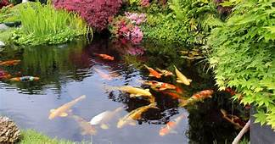
温柔וַעֲנָוָה
^{腓利比2：5} 你們當以基督耶穌的心為心。⁶ 他本有神的形象，不以自己與神同等為強奪的，⁷ 反倒虛己，取了奴僕的形象，成為人的樣式；⁸ 既有人的樣子，就自己卑微，存心順服以至於死，且死在十字架上。 無不口稱耶穌為主 ⁹ 所以神將他升為至高，又賜給他那超乎萬名之上的名，¹⁰ 叫一切在天上的、地上的和地底下的，因耶穌的名無不屈膝，¹¹ 無不口稱耶穌基督為主，使榮耀歸於父神。
Revealed by Seeing the nailed life 認識被釘生命所現出來的
节制וּפְרִישׁוּת

